Slide 1


个贷违约预测1 Lesson 3
陈旸 & 开课吧人工智能学院课程组
2022.3

Slide 2
学习方法
Thinking：behind the theory, original from the real problem
Action：solve problems by tools, present the results

Slide 3
>> 今天的学习目标
银行客户认购产品预测
个贷违约预测
AI比赛：银行客户认购产品预测
AutoGluon使用
在线模型部署
AI比赛：个贷违约预测
常见分类模型
机器学习神器
神经网络使用
特征重要性查看
搭建Baseline版本

Slide 4
1/2 银行客户认购产品预测

Slide 5
Case：银行客户认购产品预测
字段 | 说明
age | 年龄
job | 职业：admin, unknown, unemployed, management…
marital | 婚姻：married, divorced, single
default | 信用卡是否有违约: yes or no
housing | 是否有房贷: yes or no
contact | 联系方式：unknown, telephone, cellular
month | 上一次联系的月份：jan, feb, mar, …
day_of_week | 上一次联系的星期几：mon, tue, wed, thu, fri
duration | 上一次联系的时长（秒）
campaign | 活动期间联系客户的次数
pdays | 上一次与客户联系后的间隔天数
previous | 在本次营销活动前，与客户联系的次数
poutcome | 之前营销活动的结果：unknown, other, failure, success
emp.var.rate | 就业变动率（季度指标）
cons.price.idx | 消费者信心指数（月度指标）
euribor3m | 欧洲银行同业拆借率 3个月利率（每日指标）
nr.employed | 雇员人数（季度指标）
subscribe | 客户是否进行存款：1 或 0
Case：银行客户定期存款预测
https://www.kaggle.com/c/bankdirectmarketing
葡萄牙银行，开展营销活动吸引更多人认购定期存款，通过营销活动沉淀的数据，想要预测未来这些人是否会进行认购，方便进行精准营销
训练集：train.csv 4459条
测试集：test.csv 49342条
客户基本信息
本次活动的联系情况
市场经济特征
预测结果

Slide 6
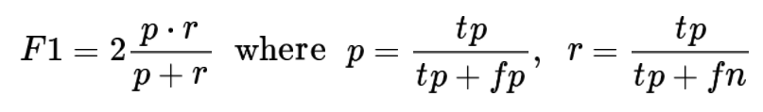
Case：银行客户认购产品预测
评测指标： F1值
采用F1值，可以很好的平衡精确率和召回率
精确率 Precision：True Positive在all predicted positives的比例召回率 Recall：True Positive在all actual positives的比例
RecordID | Subscribe
14664 | no
25250 | no
4070 | no
19446 | no
5111 | no
10922 | no
10234 | no
16795 | no
16999 | no
13295 | no
4964 | no
11414 | No
…… | ……
16692 | No
sample_submission.csv，提交预测结果

Slide 7
Case：银行客户认购产品预测
Step1，数据加载
Step2，数据探索（缺失值，唯一值个数）
Step3，建模训练
Step4，针对测试集进行预测
To DO Version1：LightGBM
Step5，特征工程
Thinking：对于分类特征，怎么构造新特征对分类进行解释？可以将分类特征与Target进行交叉特征，比如mean, std, count
=> TO DO Version2：LightGBM + TargetEncoding
RecordID | Subscribe
14664 | no
25250 | no
4070 | no
19446 | no
5111 | no
10922 | no
10234 | no
16795 | no
16999 | no
13295 | no
4964 | no
11414 | No
…… | ……
16692 | No
sample_submission.csv，提交预测结果

Slide 8
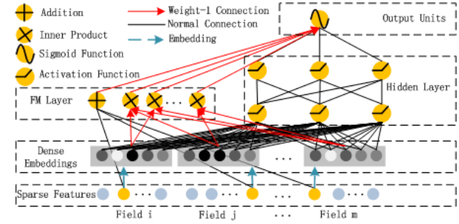
DeepFM算法
TO DO Version3：使用DeepFM
DeepFM = FM + DNN：
提取低阶(low order)特征 => 因子分解机FM
既可以做1阶特征建模，也可以做2阶特征建模
提取高阶(high order)特征 => 神经网络DNN
end-to-end，共享特征输入
对于特征i，wi是1阶特征的权重，
Vi表示该特征与其他特征的交互影响，输入到FM模型中可以获得特征的2阶特征表示，输入到DNN模型得到高阶特征。

Slide 9
Case：银行客户认购产品预测
1）区分分类特征，数值特征
cat_columns = ['job', 'marital', 'education', 'default', 'housing', 'loan', 'contact', 'month', 'day_of_week', 'poutcome’]
num_columns = ['age', 'duration', 'campaign', 'pdays', 'previous', 'emp.var.rate', 'cons.price.idx', 'cons.conf.idx', 'euribor3m', 'nr.employed']
2）转换为DeepFM的特征表达
from deepctr.feature_column import SparseFeat,DenseFeat, get_feature_names
fixlen_feature_columns = [SparseFeat(feature, int(df[feature].max())+1, embedding_dim=8) for feature in sparse_features] + [DenseFeat(feat, 1, ) for feat in dense_features]
linear_feature_columns = fixlen_feature_columns
dnn_feature_columns = fixlen_feature_columns
feature_names = get_feature_names(linear_feature_columns + dnn_feature_columns)
3）将训练集、测试集转换为deepfm的数据格式
train_model_input = {name:train2[name].values for name in feature_names}
test_model_input = {name:test2[name].values for name in feature_names}
4）使用DeepFM进行训练
model = DeepFM(linear_feature_columns, dnn_feature_columns, task='binary')
model.compile("adam", "binary_crossentropy", metrics=['accuracy', 'binary_crossentropy'], )

Slide 10
Case：银行客户认购产品预测
Version4：使用AutoML工具（AutoGluon）
1）自动判断任务：'binary', 'multiclass', 'regression'
2）自动特征工程：自动处理表格数据的神经网络（将每个类型特征单独训练Embedding向量），连续特征处理
3）多模型融合：KNN, LightGBM, RandomForest, CatBoost, ExtraTrees等
RecordID | Subscribe
14664 | no
25250 | no
4070 | no
19446 | no
5111 | no
10922 | no
10234 | no
16795 | no
16999 | no
13295 | no
4964 | no
11414 | No
…… | ……
16692 | No
sample_submission.csv，提交预测结果

Slide 11
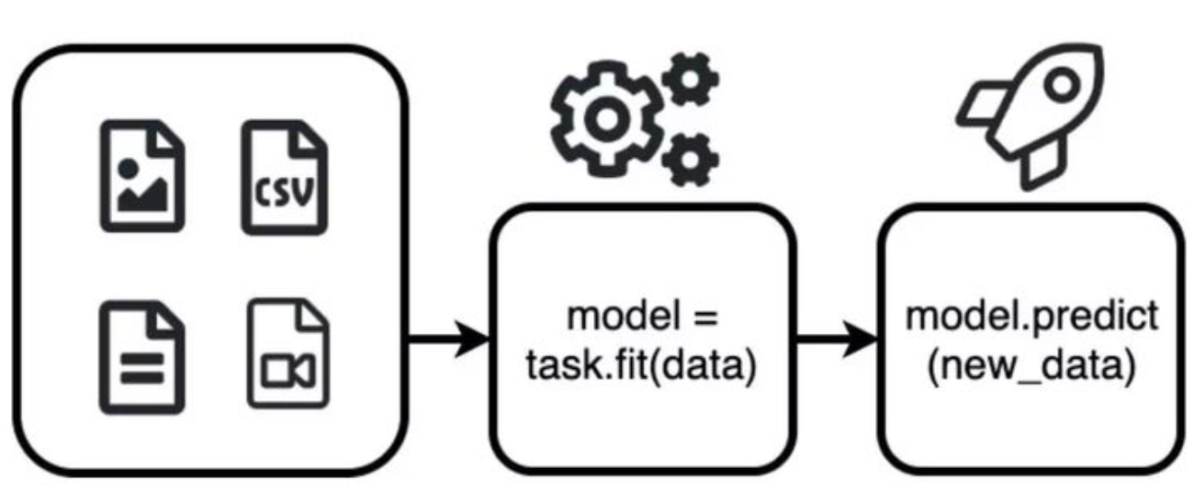
Case：银行客户认购产品预测
AutoGluon使用：
亚马逊开源的AutoML工具，使用15倍于单次训练的代价，得到调参结果比手调要好，适用于CV, NLP和Tabular表格
特点：无需数据清洗，自动进行特征工程、超参优化、模型选择
from autogluon.tabular import TabularPredictor
# 创建AutoML模型
model = TabularPredictor(label="target", path="model")
# 可以指定训练时长
model.fit(train, time_limit=300)
# 查看Leaderboard
model.leaderboard()
# AutoML预测
y_pred = model_autogluon.predict(test)

Slide 12
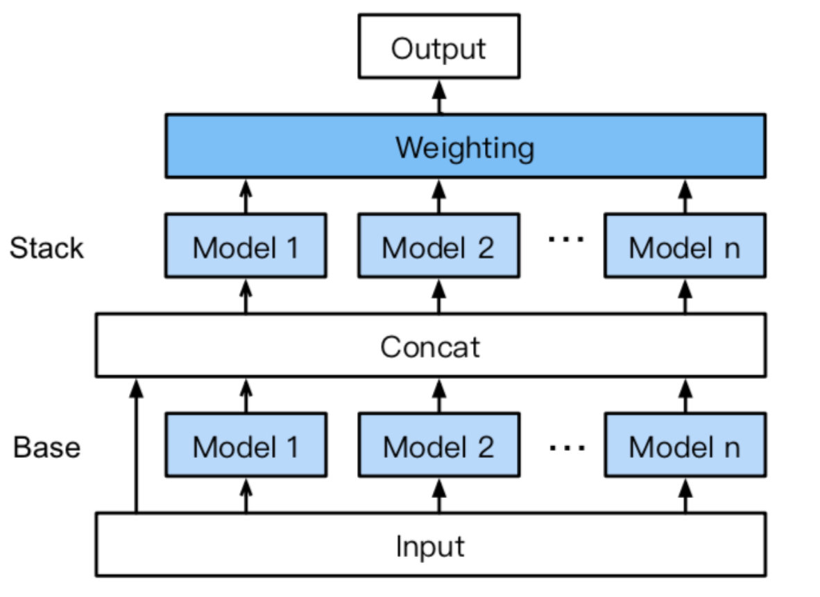
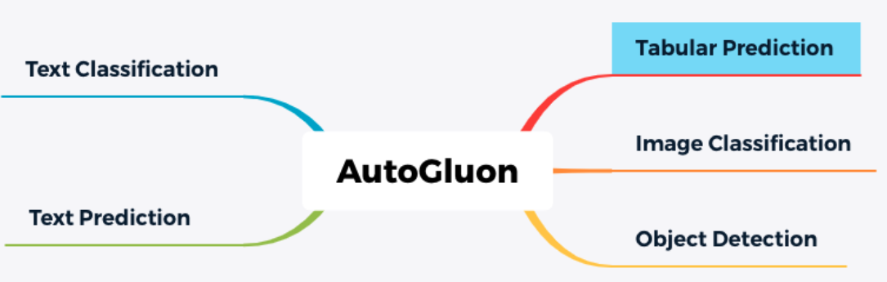
Case：银行客户认购产品预测
AutoGluon可以执行的任务：
对Tabular表格预测的特点：
1）使用表格神经网络
2）多模型融合
3）鲁棒的数据预处理
AutoGluon中的多模型融合
Stack Level 1：多模型的输出结果
Stack Level 2：通过WeightedEnsemble模型进行加权融合

Slide 13
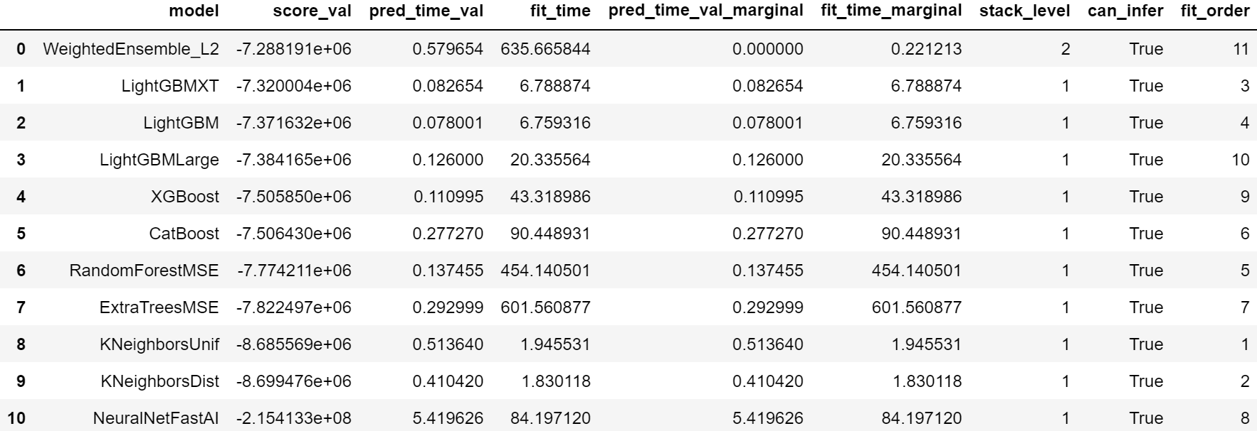
Case：银行客户认购产品预测
查看不同模型的表现： model.leaderboard()
查看模型详细配置： model.fit_summary()
针对regression任务，默认metric为RMSE，从小到大进行排序
'model_hyperparams': {'KNeighborsUnif': {'weights':'uniform', 'n_jobs': -1},'KNeighborsDist': {'weights': 'distance', 'n_jobs': -1}, 'LightGBMXT': {'num_boost_round': 10000, 'num_threads': -1, 'learning_rate': 0.05, 'objective': 'regression', 'verbose': -1, 'boosting_type': 'gbdt', 'two_round': True, 'extra_trees': True}, 'LightGBM': {'num_boost_round': 10000, 'num_threads': -1, 'learning_rate': 0.05, 'objective': 'regression', 'verbose': -1, 'boosting_type': 'gbdt', 'two_round': True}, ……

Slide 14
Case：银行客户认购产品预测
AutoGluon的训练参数：
model = TabularPredictor(label, eval_metric=metric, path=save_path).fit(train_data, presets='best_quality')
time_limit : 模型训练的最长等待时间，通常不设置
eval_metric: 评估指标，AUC还是精度等
presets： 默认为medium_quality_faster_train，损失了精度但是速度比较快，如果设置为best_quality，会做bagging和stacking以提高性能

Slide 15
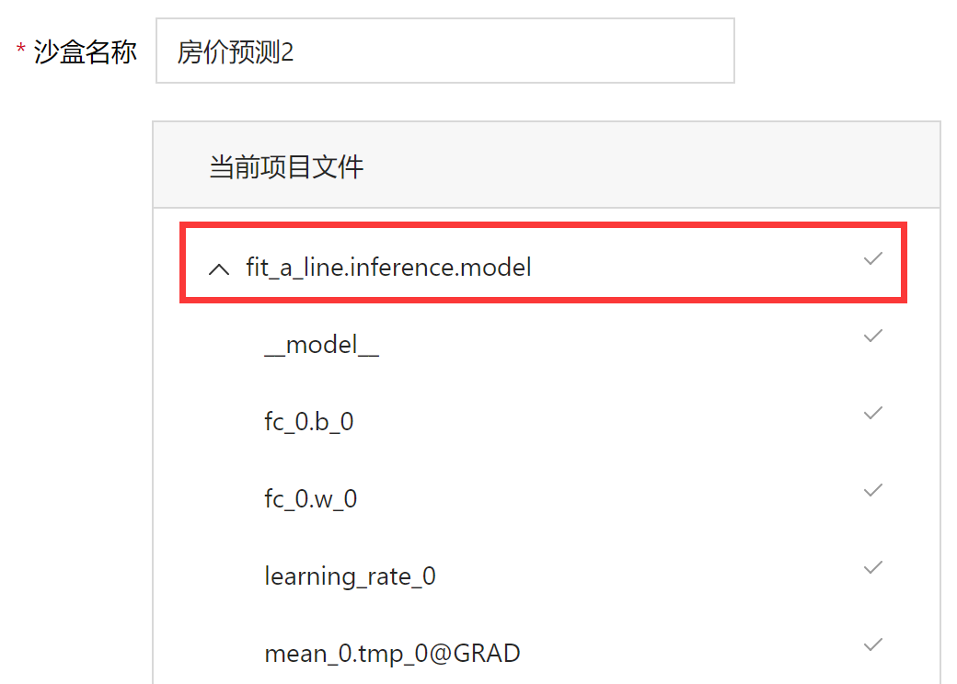

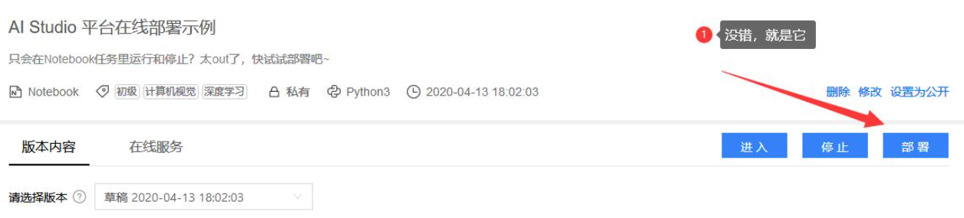

在线模型部署
To DO：以波士顿房价预测为例，部署一个在线服务
Step1，编写房价预测模型
Step2，导出模型，使用model.save(path="model/uci_housing", training=False)
Step3，开始部署
1）点击部署按钮
2）选择保存好的模型
3）填写输入输出格式

Slide 16
2/2 个贷违约预测

Slide 17
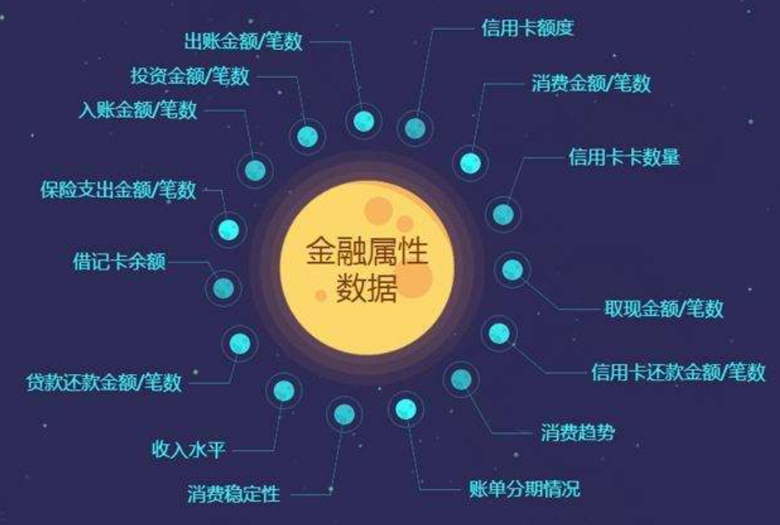
Case：个贷违约预测
Case：个贷违约预测（迁移学习）
贷款违约是银行面临的主要风控挑战之一，为准确预测和辨识贷款违约样例，需要大量的实际同类型同客群的信贷行为数据来指导建模。银行等金融机构在建立新的信贷业务时，往往缺乏足够的同类型数据，且由于信贷行为数据中存在大量用户隐私，难以从外部渠道获取，迁移学习成了解决这种困境的解决方案之一。
迁移学习通常利用已有的类型或客群稍有差异的另一批信贷数据，辅助新业务风控模型的创建。其基础源于相似贷款业务上客户行为的相似性，通过挖掘相近数据的信息去补充新业务数据的不足，助力新业务模型创建的效率提升。

Slide 18
Case：个贷违约预测
数据集A：个人贷款记录
train_public.csv 训练集，1万条记录，39个指标
test_public.csv 测试集，5000条记录
其中存在匿名变量，并且对employmentTitle、purpose、postCode和title等字段进行脱敏
isDefault：是否违约
字段 | 字段描述
loan_id | 贷款记录唯一标识
user_id | 借款人唯一标识
total_loan | 贷款数额
year_of_loan | 贷款年份
interest | 当前贷款利率
monthly_payment | 分期付款金额
grade | 贷款级别
employment_type | 所在公司类型（世界五百强、国有企业、普通企业…）
industry | 工作领域（传统工业、商业、互联网、金融…）
work_year | 工作年限
home_exist | 是否有房
censor_status | 审核情况
issue_month | 贷款发放的月份
use | 贷款用途类别
post_code | 贷款人申请时邮政编码
region | 地区编码
debt_loan_ratio | 债务收入比
del_in_18month | 借款人过去18个月逾期30天以上的违约事件数
scoring_low | 借款人在贷款评分中所属的下限范围
scoring_high | 借款人在贷款评分中所属的上限范围
known_outstanding_loan | 借款人档案中未结信用额度的数量
known_dero | 贬损公共记录的数量
pub_dero_bankrup | 公开记录清除的数量
recircle_bal | 信贷周转余额合计
recircle_util | 循环额度利用率
initial_list_status | 贷款的初始列表状态
app_type | 是否个人申请
earlies_credit_mon | 借款人最早报告的信用额度开立的月份
title | 借款人提供的贷款名称
policy_code | 公开可用的策略_代码=1新产品不公开可用的策略_代码=2
f系列匿名特征 | 匿名特征f0-f4，为一些贷款人行为计数特征的处理
early_return | 借款人提前还款次数
early_return_amount | 贷款人提前还款累积金额
early_return_amount_3mon | 近3个月内提前还款金额

Slide 19
Case：个贷违约预测
字段 | 字段描述
loan_id | 网络贷款记录唯一标识
user_id | 用户唯一标识
total_loan | 网络贷款金额
year_of_loan | 网络贷款期限（year）
interest | 网络贷款利率
monthly_payment | 分期付款金额
class | 网络贷款等级
sub_class | 网络贷款等级之子级
work_type | 工作类型（公务员、企业白领、创业…）
employment_type | 所在公司类型（世界五百强、国有企业、普通企业…）
industry | 工作领域（传统工业、商业、互联网、金融…）
work_year | 就业年限（年）
house_ownership | 是否有房
house_loan_status | 房屋贷款状况（无房贷、正在还房贷、已经还完房贷）
censor_status | 验证状态
marriage | 婚姻状态（未婚、已婚、离异、丧偶）
offsprings | 子女状态(无子女、学前、小学、中学、大学、工作)
issue_date | 网络贷款发放的月份
use | 贷款用途
post_code | 借款人邮政编码的前3位
region | 地区编码
debt_loan_ratio | 债务收入比
del_in_18month | 借款人过去18个月信用档案中逾期60天内的违约事件数
scoring_low | 借款人在信用评分系统所属的下限范围
scoring_high | 借款人在信用评分系统所属的上限范围
pub_dero_bankrupt | 公开记录清除的数量
数据集B：网络信用贷 网络贷款记录
train_internet.csv ，75万条网络贷款记录， 43个指标
isDefault：是否违约
early_return | 提前还款次数
early_return_amount | 提前还款累积金额
early_return_amount_3mon | 近3个月内提前还款金额
recircle_bal | 信贷周转余额合计
recircle_util | 循环额度利用率，或借款人使用的相对于所有可用循环信贷的信贷金额
initial_list_status | 网络贷款的初始列表状态
earlies_credit_line | 网络贷款信用额度开立的月份
title | 借款人提供的网络贷款名称
policy_code | 公开策略=1不公开策略=2
f系列匿名特征 | 匿名特征f0-f5，为一些网络贷款人行为计数特征的处理

Slide 20
Case：个贷违约预测
A、B数据集之间存在大量相同的字段和极少的共同用户，用户基本信息与违约行为之间的关联，在不同业务场景中往往都是相似的。因此，我们可以利用迁移学习捕捉来自其他业务的，用户基本信息与违约行为之间的关联，帮助实现对用户贷款违约的预测。
选手需要提交 submission.csv到比赛平台，根据评估得分(AUC)得到排名。
银行贷款产品
数据
其他信用贷产品
数据（网络贷款）
迁移
特征、关联
userId | isDefault
0001 | 1
0002 | 1
0003 | 0
…

Slide 21
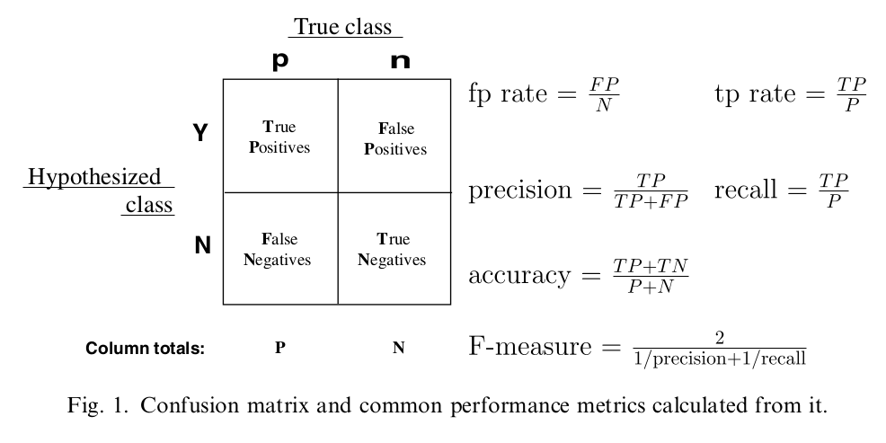
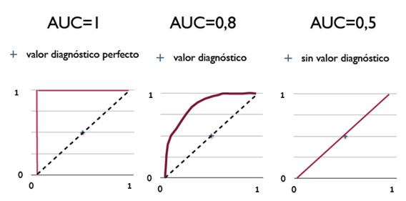
Case：个贷违约预测
评价指标 AUC
本次挑战的是经典的预测任务，以AUC作为衡量标准。
评测指标 使用ROC曲线下面积AUC（Area Under Curve）作为评价指标。AUC值越大，预测越准确。
True Positive Rate
AUC值范围为[0,1]，AUC值越高，表示二分类的预测结果越令人满意。
AUC = 1 时，表明在任何分类阈值下，分类结果都正阳性。
AUC = 0.5 时，表明分类结果为完全随机。
AUC < 0.5 时，表明分类结果弱于随机结果。
False Positive Rate

Slide 22
Case：个贷违约预测
对算法工作的思考：
1）掌握常用的分类模型 => 搭建Baseline
2）能使用特征工程 => 提升Baseline
构造新特征，特征组合，特征分段等
3）尝试多元数据，更大样本量的其他任务
=> 提升Baseline
这里会遇到很多挑战，比如多元数据是属于其他任务，和本任务的相关性不如其原始数据高
原始数据的数据量少，容易导致特征分段不稳定
Level1：常见分类模型
分类算法：LR，Decision Tree，Naive Bayes，SVM，KNN
树模型：RandomForest, AdaBoost, GBDT，XGBoost，LightGBM，CatBoost，NGBoost
神经网络：MLP，LSTM
选手可以自行选择多种模型进行分类训练

Slide 23
机器学习神器
Gradient Boosting集成学习：
XGBoost, LightGBM, CatBoost, NGBoost实际上是对GBDT方法的不同实现，针对同一目标、做了不同的优化处理
March, 2014
Jan, 2017
April, 2017
Oct, 2019
XGBoost由陈天奇提出，在Kaggle竞赛中大火
微软发布了第一个LightGBM稳定版本
Yandex，俄罗斯科技公司开源了CatBoost
Stanford 吴恩达团队提出NGBoost

Slide 24
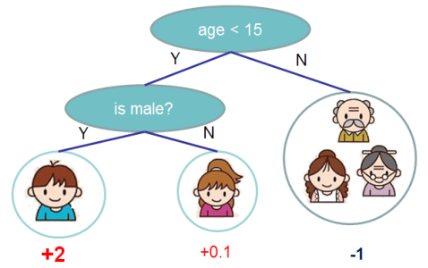
XGBoost
XGBoost：
目标函数=损失函数 + 正则化项
误差函数尽量拟合训练数据，正则化项鼓励简单的模型
用于控制树的复杂度，防止过拟合，使得模型更简化，也使得最终的模型的预测结果更稳定
w 代表叶子向量， q表示树的结构
损失函数：拟合数据
正则化项：惩罚复杂模型
T：叶子数量
wj：叶子分数的L2正则项
：加入新叶子节点引入的复杂度代价

Slide 25
LightGBM
LightGBM：
2017年经微软推出，XGBoost的升级版
Kaggle竞赛使用最多的模型之一，必备机器学习神器
Light => 在大规模数据集上运行效率更高
GBM => Gradient Boosting Machine

Slide 26
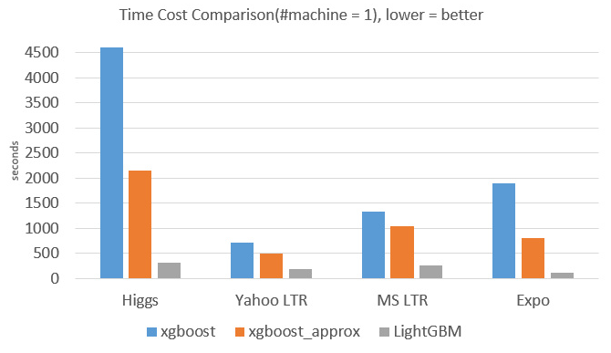
LightGBM
XGBoost模型的复杂度：
模型复杂度 = 树的棵数 X 每棵树的叶子数量 X 每片叶子生成复杂度
每片叶子生成复杂度 = 特征数量 X 候选分裂点数量 X 样本的数量
针对XGBoost的优化：
Histogram算法，直方图算法 => 减少候选分裂点数量
GOSS算法，基于梯度的单边采样算法 => 减少样本的数量
EFB算法，互斥特征捆绑算法 => 减少特征的数量
LightGBM = XGBoost + Histogram + GOSS + EFB

Slide 27
参数对比
xgb | lgb | XGBClassifier（xgb.sklearn） | LGBMClassifier（lgb.sklearn）
booster='gbtree' | boosting='gbdt' | booster='gbtree' | boosting_type='gbdt'
objective='binary:logistic' | application='binary' | objective='binary:logistic' | objective='binary'
max_depth=7 | num_leaves=2**7 | max_depth=7 | num_leaves=2**7
eta=0.1 | learning_rate=0.1 | learning_rate=0.1 | learning_rate=0.1
num_boost_round=10 | num_boost_round=10 | n_estimators=10 | n_estimators=10
gamma=0 | min_split_gain=0.0 | gamma=0 | min_split_gain=0.0
min_child_weight=5 | min_child_weight=5 | min_child_weight=5 | min_child_weight=5
subsample=1 | bagging_fraction=1 | subsample=1.0 | subsample=1.0
colsample_bytree=1.0 | feature_fraction=1 | colsample_bytree=1.0 | colsample_bytree=1.0
alpha=0 | lambda_l1=0 | reg_alpha=0.0 | reg_alpha=0.0
lambda=1 | lambda_l2=0 | reg_lambda=1 | reg_lambda=0.0
scale_pos_weight=1 | scale_pos_weight=1 | scale_pos_weight=1 | scale_pos_weight=1
seed | bagging_seed
feature_fraction_seed | random_state=888 | random_state=888
nthread | num_threads | n_jobs=4 | n_jobs=4
evals | valid_sets | eval_set | eval_set
eval_metric | metric | eval_metric | eval_metric
early_stopping_rounds | early_stopping_rounds | early_stopping_rounds | early_stopping_rounds
verbose_eval | verbose_eval | verbose | verbose

Slide 28

CatBoost
CatBoost算法：
俄罗斯科技公司Yandex开源的机器学习库（2017年）
https://arxiv.org/pdf/1706.09516.pdf
CatBoost = Catgorical + Boost
高效的处理分类特征（categorical features），首先对分类特征做统计，计算某个分类特征（category）出现的频率，然后加上超参数，生成新的数值型特征（numerical features）
同时使用组合类别特征，丰富了特征维度
采用的基模型是对称决策树，算法的参数少、支持分类变量，通过可以防止过拟合

Slide 29
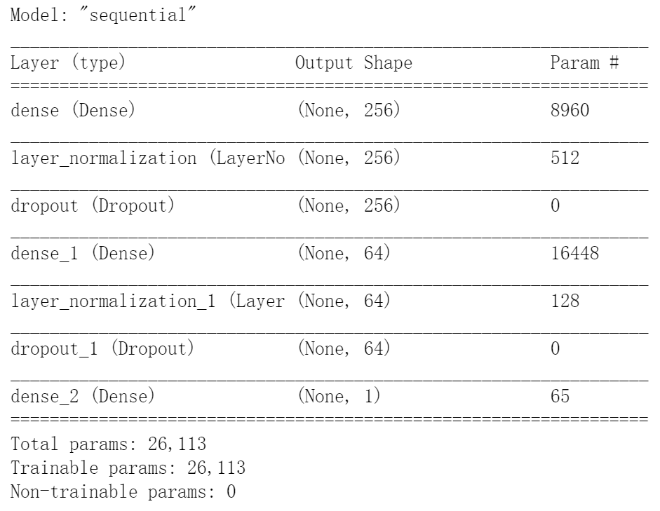
Baseline基线模型调优
Baseline基线模型调优：
1）直接使用 LightGBM, Score = 0.822
2）使用 NN
Score = 0.8065 （epoch=10）
Score = 0.8096 （epoch=12）
Score = 0.8148 （epoch=15）
Score = 0.8202 （epoch=20）
Score = 0.8242 （epoch=25）
Score = 0.8217 （epoch=30）
NN 和 LightGBM相当，如果调整好了NN模型，可能结果会更好

Slide 30
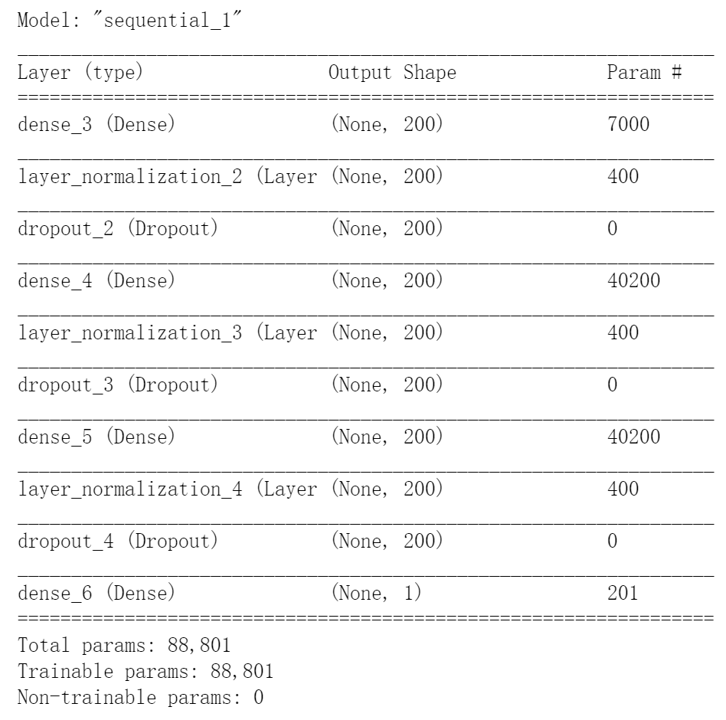
Baseline基线模型调优
3）桶式 NN
3层神经网络：200 – 200 – 200
Score = 0.8217 (epoch=25)
Score = 0.8223 (epoch=30)
Score = 0.8261 (epoch=35)
Score = 0.8273 (epoch=40)
Score = 0.8279 (epoch=45)
Score = 0.8292 (epoch=50)
Score = 0.8268 (epoch=55)
相比于之前的神经网络，有了提升

Slide 31
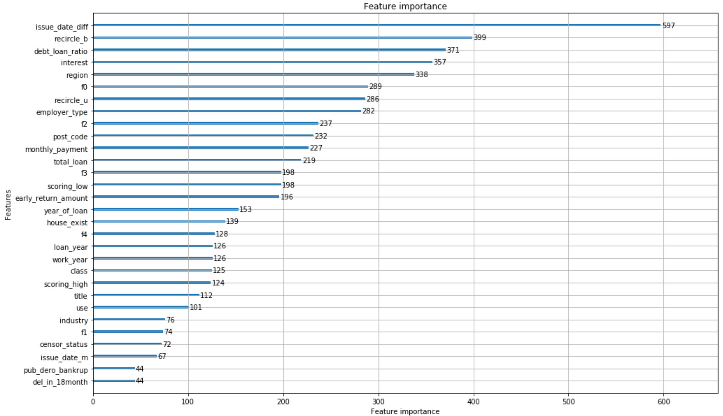
特征重要性查看
Thinking：特征重要性的价值？
辅助进行特征工程
import lightgbm as lgb
import matplotlib.pyplot as plt
fig, ax = plt.subplots(figsize=(16, 10))
lgb.plot_importance(clf_ex, max_num_features=30, ax=ax)

Slide 32
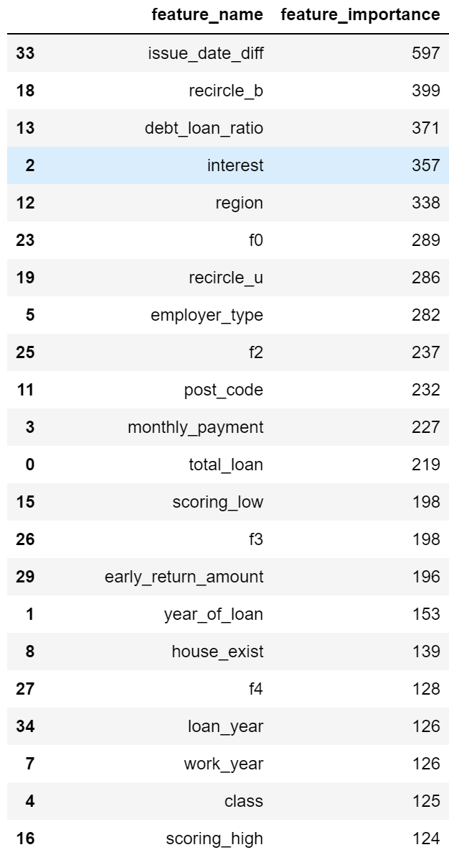
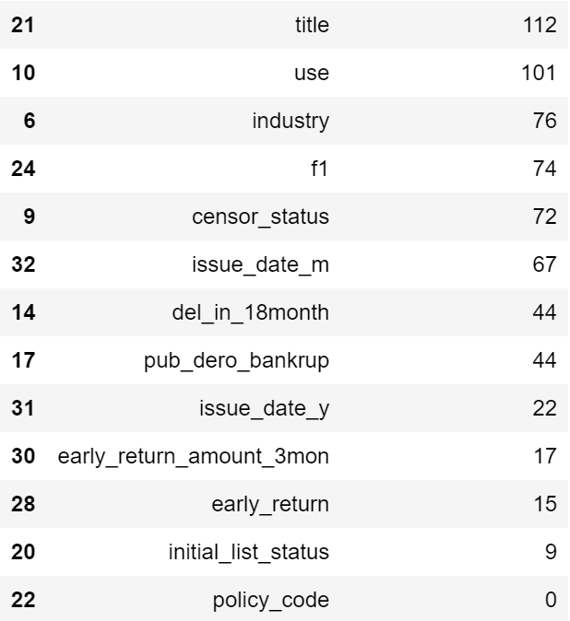
特征重要性查看
Thinking：如果特征值很多，如何呈现更适合？
转换为DataFrame形式，方便后续对比和使用
feature_df = pd.DataFrame()
feature_df['feature_name'] = X_train.columns
feature_df['feature_importance'] = clf_ex.feature_importances_
feature_df = feature_df.sort_values('feature_importance',ascending = False)
feature_df

Slide 33
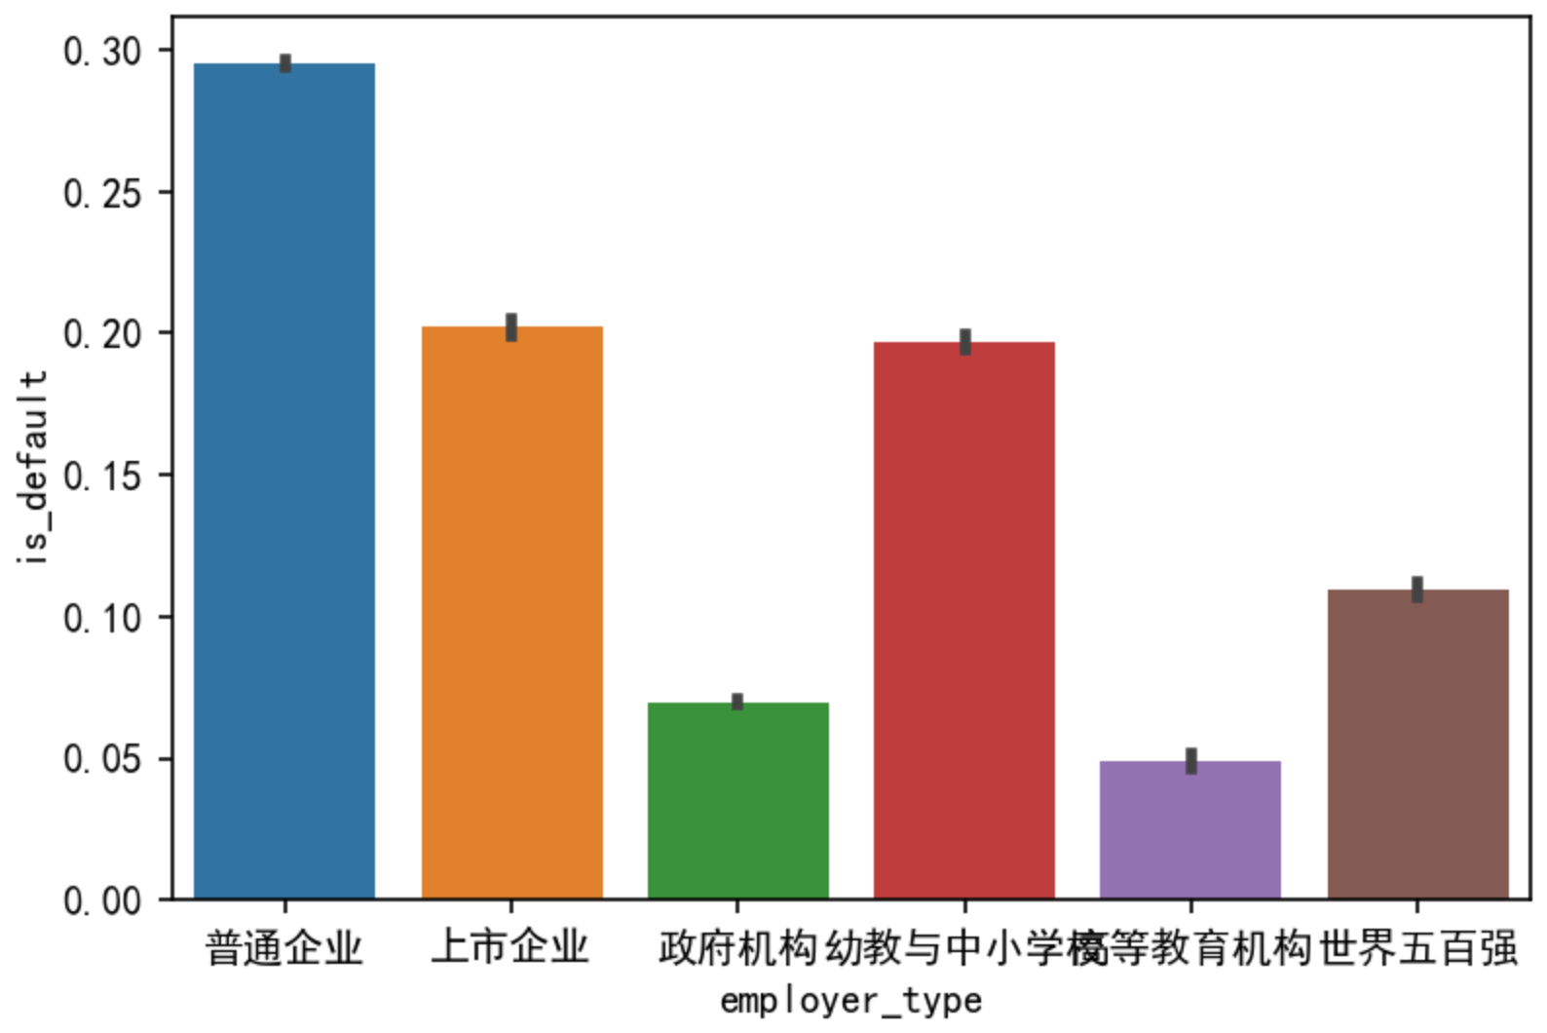
Baseline基线调优
Baseline基线调优：
Baseline_Version1：直接使用 LightGBM, AUC = 0.8327
Thinking：标签编码（针对employer_type，industry等）是否可以优化？
plt.rcParams['font.family'] = ['sans-serif']
plt.rcParams['font.sans-serif'] = ['SimHei']
# 查看employer_type和is_default的关系
plt.figure(dpi=150)
sns.barplot(x='employer_type', y='is_default', data=train1_data)
plt.show()
# 按照顺序，设置标签编码
emp_type_dict = {'普通企业': 0, '上市企业':1, '幼教与中小学校':2, '世界五百强':3, '政府机构’:4}

Slide 34
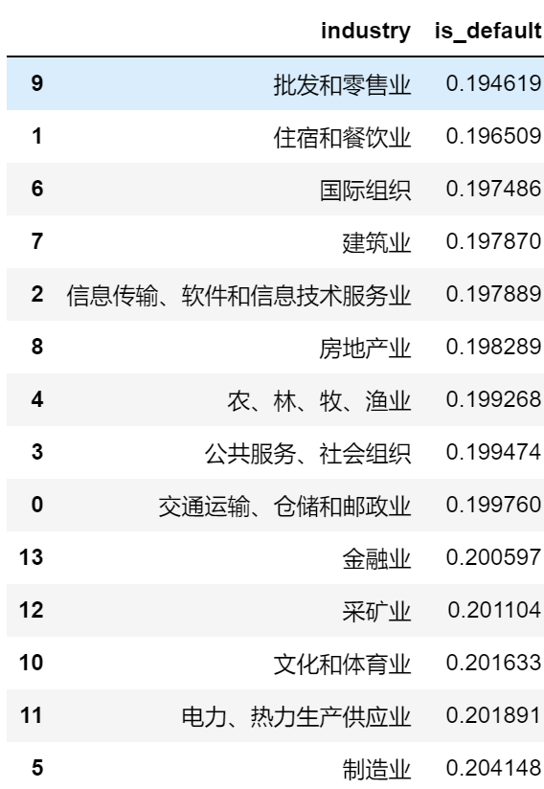
Baseline基线调优
# 针对industry取值较多的情况，计算不同industry平均的is_default
industry_df = train1_data.groupby('industry')['is_default'].mean().reset_index()
industry_df.sort_values(by=['is_default'], ascending=True)
Thinking：这种按照顺序的编码方式，要求是什么？
需要对数据集的分布比较稳定，否则可能过拟合，因此我们需要观察 Baseline中train1_data, train2_data的字段分布
发现 common_cols中，有些字段分布差异较大，比如：'employer_type', 'industry', 'region', 'early_return'
=> Baseline_Version2: 使用LightGBM，Score = 0.8349

Slide 35
Baseline基线调优
Thinking：既然train_internet与train_public分布存在差异，且两者存在不同的字段，尝试直接使用 train_public进行训练
=> Baseline_Version3: 使用LightGBM，Score = 0.8455
Thinking：单表可以达到还不错的成绩，那train_internet数据如何利用？如何借鉴迁移学习的思想，对模型进行提升？
迁移学习通常应用在深度学习模型中，把预训练模型当做特征提取器，比如在ImageNet上预训练好的模型，将最后一层全连接层，改成自己的类别数（比如将 classes=1000 改成 classes=10）
或者把最后一层去掉，改成自己设计的分类器，之前的网络即为特征提取器
通用的解决方案为：Pre-training + fine-tuning
实际上 产品观点评论中的情感分析，就可以采用 BERT预训练模型，那么对于 结构化数据的预测，如何借鉴？
Thinking：train_public的不足是什么？
数据量较少，特征工程不稳定
Thinking：train_internet的优势和不足是什么？
数据量相对较多，特征稳定，但是train_internet是其他的分类任务，预测任务与train_public不同

Slide 36
Baseline基线调优
预测任务可以看成: Feature Extraction + Classification
Feature决定模型的上限 => 特征工程很重要
这里可以利用 train_internet的稳定性洞察 => 提升train_public特征工程的稳定性
1）找到分类特征，并对计算分类特征的count
虽然很多字段都是 int类型，实际上nunique很少，比如只有10个，这种情况下可以考虑作为分类特征
cat_cols = []
for col in train2.columns:
if train2[col].nunique() <= 50:
cat_cols.append(col)
找到分类特征：
['year_of_loan', 'class', 'employer_type', 'industry', 'work_year', 'house_exist', 'censor_status', 'use', 'region', 'del_in_18month', 'known_outstanding_loan', 'known_dero', 'pub_dero_bankrup', 'initial_list_status', 'app_type', 'policy_code', 'f0', 'f1', 'f4', 'early_return', 'is_default']

Slide 37
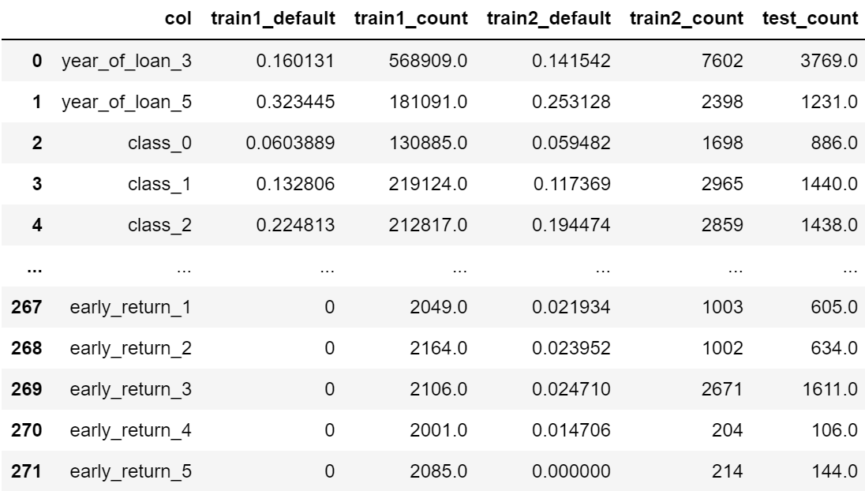
Baseline基线调优
# 计算统计特征
train1_df = train1.groupby(col)['is_default'].agg(['mean', 'count']).reset_index()
train1_df[col] = train1_df[col].apply(lambda x: col + '_' + str(x))
train1_df.columns = ['col', 'train1_default', 'train1_count']

Slide 38
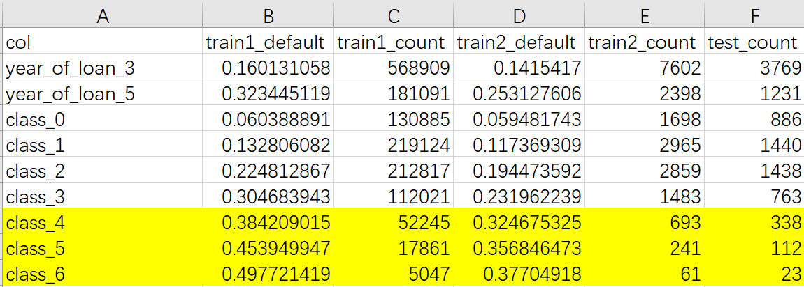
Baseline基线调优
2）对不稳定的分类特征，进行合并
Thinking：针对class字段，train2_public中，4、5、6的个数较少，且is_default较高（train1_default, train2_default均符合），可以将 class=4, 5, 6 进行合并
# class字段：4,5,6合并为4
def f(x):
if x >=4:
return 4
return x
X_train2['class'] = X_train2['class'].apply(f)
X_test['class'] = X_test['class'].apply(f)
X_test['class'].value_counts()
Baseline_Version3-1: Score = 0.8528

Slide 39
Baseline基线调优
其他尝试：
1）连续特征离散化
2）特征交叉组合，比如
利息总数 pro = interest * year_of_loan
平均每年贷款 loan_year = total_loan / year_of_loan
提前还款比例 early_ratio = early_return_amount / total_loan
年均提前还款次数 early_times_ratio = early_return / year_of_loan
信贷周转余额率 recircle_ratio = recircle_bal / total_loan
信贷循环额度使用 recircle_amt = recircle_util * total_loan
3）使用 XGBoost, CatBoost, AdaBoost, RF等
4）使用NN
5）不同模型之间的融合
6）五折交叉验证融合
7）缺失值补全策略
pub_dero_bankrup, f0, f1, f2, f3, f4等字段
8）分类特征与is_default之间的交叉特征
比如 region_default_mean,region_default_std等
更多其他探索

Slide 40
Baseline基线调优
使用单表 train_public.csv 进行训练：
Step1，数据预处理
对字段earlies_credit_mon进行还原 （train2, test）
计算 earlies_credit_mon_diff, issue_date_diff
计算 issue_earlies_diff
Step2，使用不同模型
XGBoost Score = 0.8811
LightGBM Score = 0.8558
XGB + LGB融合 Score = 0.8770
CatBoost Score = 0.8892
=> CatBoost预测效果好，优势在于类别特征的处理
关于类别特征的处理：
1）针对类别型特征基数比较低（low-cardinality）
特征的唯一值个数较少 => 使用One-hot编码进行转换
One-hot编码可以在数据预处理时完成，也可以在模型训练时完成，从训练时间的角度，后种方法的实现更为高效，CatBoost采用后者
2）针对高基数类别型特征（high cardinality），比如 user ID
方法1：折中方法是将类别分组成有限个的群体，再进行One-hot
方法2：根据目标变量统计（Target Statistics）进行分组
目标变量统计用于估算每个类别的目标变量期望值，有时也可以直接用TS作为一个新的数值型变量来代替原来的类别型变量（这种也是有效的、信息损失最小的处理类别型特征的方法）

Slide 41
常见问题
个贷违约预测：
违约预测AUC 会在 [0.8, 0.9] 之间
没有超过0.9，可能是因为存在缺失字段，比如salary，而该字段对于is_default有一定帮助
平时在工作中，如果发现AUC较低，通常 <0.8时，可以考虑是缺失关键特征
追求比分的同时，还需要注重 相对泛化的解决方案
如果过多追求某个数据集上的表现，可能会造成过拟合
工作中，更希望有一定泛化能力的模型

Slide 42

Summary
金融科技领域：
机器学习使用较多，比如XGBoost, LightGBM等，注重特征的可解释性
评分卡模型是模型可解释性的重要工具之一
如果AUC没有达到预期，或者存在一定不好找的规律 => 可能缺失某些重要特征，比如 salary 或者 salary_grade
神经网络用于NLP，CV，推荐系统领域较多
比如 NER命名实体识别，票据印章识别等
NLP常用模型：TFIDF+XGBoost, LSTM, BERT
CV常用模型：ResNet, Yolo, Faster-RCNN
推荐系统模型：Wide & Deep, DeepFM
自动拒贷
<400 (高风险)
风险评分
业务 系统
人工审核
[400,600](一般风险)
进入信审
>600 (好用户)

Slide 43
Thinking & Action
字段 | 说明
age | 年龄
job | 职业：admin, unknown, unemployed, management…
marital | 婚姻：married, divorced, single
default | 信用卡是否有违约: yes or no
housing | 是否有房贷: yes or no
contact | 联系方式：unknown, telephone, cellular
month | 上一次联系的月份：jan, feb, mar, …
day_of_week | 上一次联系的星期几：mon, tue, wed, thu, fri
duration | 上一次联系的时长（秒）
campaign | 活动期间联系客户的次数
pdays | 上一次与客户联系后的间隔天数
previous | 在本次营销活动前，与客户联系的次数
poutcome | 之前营销活动的结果：unknown, other, failure, success
emp.var.rate | 就业变动率（季度指标）
cons.price.idx | 消费者信心指数（月度指标）
euribor3m | 欧洲银行同业拆借率 3个月利率（每日指标）
nr.employed | 雇员人数（季度指标）
subscribe | 客户是否进行存款：1 或 0
Action1：银行客户定期存款预测
https://www.kaggle.com/c/bankdirectmarketing
葡萄牙银行，开展营销活动吸引更多人认购定期存款，通过营销活动沉淀的数据，想要预测未来这些人是否会进行认购，方便进行精准营销
训练集：train.csv 4459条
测试集：test.csv 49342条
客户基本信息
本次活动的联系情况
市场经济特征
预测结果

Slide 44
Thinking & Action
评测指标： F1值
采用F1值，可以很好的平衡精确率和召回率
精确率 Precision：True Positive在all predicted positives的比例召回率 Recall：True Positive在all actual positives的比例
RecordID | Subscribe
14664 | no
25250 | no
4070 | no
19446 | no
5111 | no
10922 | no
10234 | no
16795 | no
16999 | no
13295 | no
4964 | no
11414 | No
…… | ……
16692 | No
sample_submission.csv，提交预测结果

Slide 45
Thinking & Action
Action2：个贷违约预测
数据集A：个人贷款记录
train_public.csv 训练集，1万条记录，39个指标
test_public.csv 测试集，5000条记录
其中存在匿名变量，并且对employmentTitle、purpose、postCode和title等字段进行脱敏，isDefault：是否违约
字段 | 字段描述
loan_id | 贷款记录唯一标识
user_id | 借款人唯一标识
total_loan | 贷款数额
year_of_loan | 贷款年份
interest | 当前贷款利率
monthly_payment | 分期付款金额
grade | 贷款级别
employment_type | 所在公司类型（世界五百强、国有企业、普通企业…）
industry | 工作领域（传统工业、商业、互联网、金融…）
work_year | 工作年限
home_exist | 是否有房
censor_status | 审核情况
issue_month | 贷款发放的月份
use | 贷款用途类别
post_code | 贷款人申请时邮政编码
region | 地区编码
debt_loan_ratio | 债务收入比
del_in_18month | 借款人过去18个月逾期30天以上的违约事件数
scoring_low | 借款人在贷款评分中所属的下限范围
scoring_high | 借款人在贷款评分中所属的上限范围
known_outstanding_loan | 借款人档案中未结信用额度的数量
known_dero | 贬损公共记录的数量
pub_dero_bankrup | 公开记录清除的数量
recircle_bal | 信贷周转余额合计
recircle_util | 循环额度利用率
initial_list_status | 贷款的初始列表状态
app_type | 是否个人申请
earlies_credit_mon | 借款人最早报告的信用额度开立的月份
title | 借款人提供的贷款名称
policy_code | 公开可用的策略_代码=1新产品不公开可用的策略_代码=2
f系列匿名特征 | 匿名特征f0-f4，为一些贷款人行为计数特征的处理
early_return | 借款人提前还款次数
early_return_amount | 贷款人提前还款累积金额
early_return_amount_3mon | 近3个月内提前还款金额

Slide 46
Thinking & Action
字段 | 字段描述
loan_id | 网络贷款记录唯一标识
user_id | 用户唯一标识
total_loan | 网络贷款金额
year_of_loan | 网络贷款期限（year）
interest | 网络贷款利率
monthly_payment | 分期付款金额
class | 网络贷款等级
sub_class | 网络贷款等级之子级
work_type | 工作类型（公务员、企业白领、创业…）
employment_type | 所在公司类型（世界五百强、国有企业、普通企业…）
industry | 工作领域（传统工业、商业、互联网、金融…）
work_year | 就业年限（年）
house_ownership | 是否有房
house_loan_status | 房屋贷款状况（无房贷、正在还房贷、已经还完房贷）
censor_status | 验证状态
marriage | 婚姻状态（未婚、已婚、离异、丧偶）
offsprings | 子女状态(无子女、学前、小学、中学、大学、工作)
issue_date | 网络贷款发放的月份
use | 贷款用途
post_code | 借款人邮政编码的前3位
region | 地区编码
debt_loan_ratio | 债务收入比
del_in_18month | 借款人过去18个月信用档案中逾期60天内的违约事件数
scoring_low | 借款人在信用评分系统所属的下限范围
scoring_high | 借款人在信用评分系统所属的上限范围
pub_dero_bankrupt | 公开记录清除的数量
数据集B：网络信用贷 网络贷款记录
train_internet.csv ，75万条网络贷款记录， 43个指标
isDefault：是否违约
early_return | 提前还款次数
early_return_amount | 提前还款累积金额
early_return_amount_3mon | 近3个月内提前还款金额
recircle_bal | 信贷周转余额合计
recircle_util | 循环额度利用率，或借款人使用的相对于所有可用循环信贷的信贷金额
initial_list_status | 网络贷款的初始列表状态
earlies_credit_line | 网络贷款信用额度开立的月份
title | 借款人提供的网络贷款名称
policy_code | 公开策略=1不公开策略=2
f系列匿名特征 | 匿名特征f0-f5，为一些网络贷款人行为计数特征的处理

Slide 47
Thinking & Action
A、B数据集之间存在大量相同的字段和极少的共同用户，用户基本信息与违约行为之间的关联，在不同业务场景中往往都是相似的。因此，我们可以利用迁移学习捕捉来自其他业务的，用户基本信息与违约行为之间的关联，帮助实现对用户贷款违约的预测。
选手需要提交 submission.csv到比赛平台，根据评估得分(AUC)得到排名。
银行贷款产品
数据
其他信用贷产品
数据（网络贷款）
迁移
特征、关联
userId | isDefault
0001 | 1
0002 | 1
0003 | 0
…

Slide 48
Thank You Using data to solve problems

Slide 49
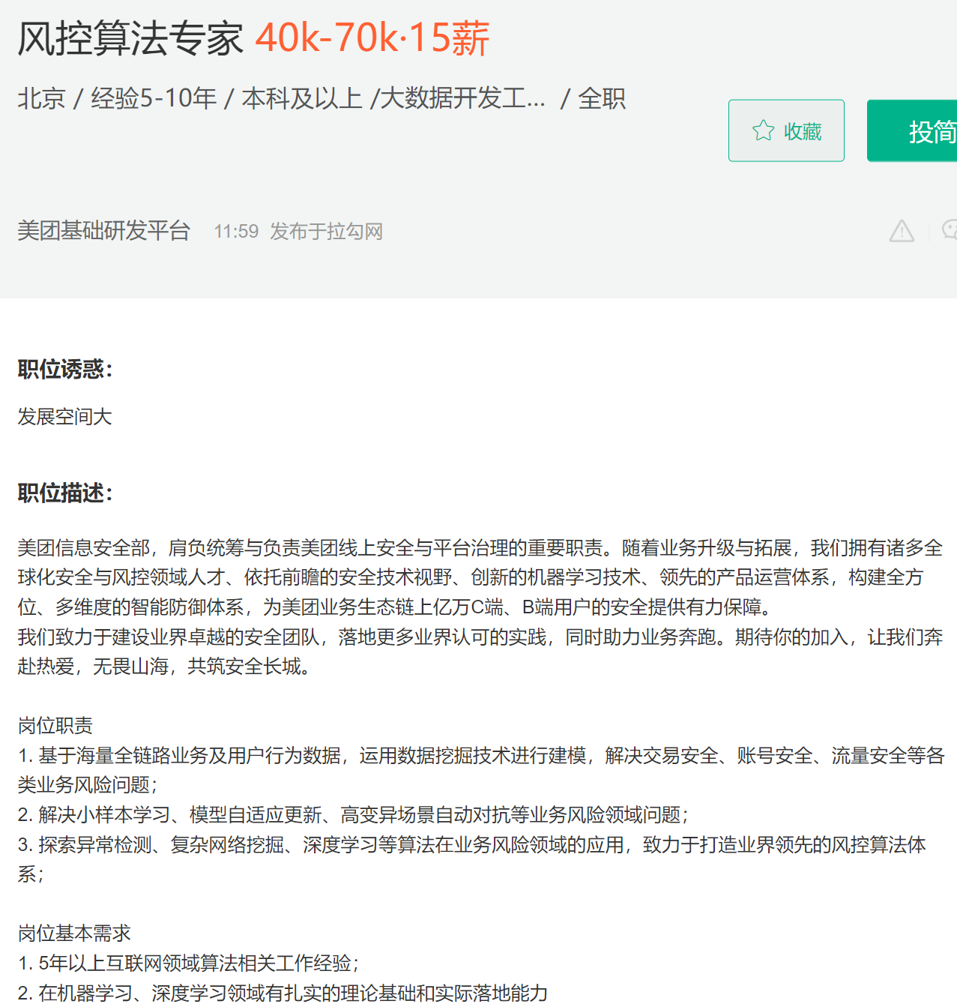
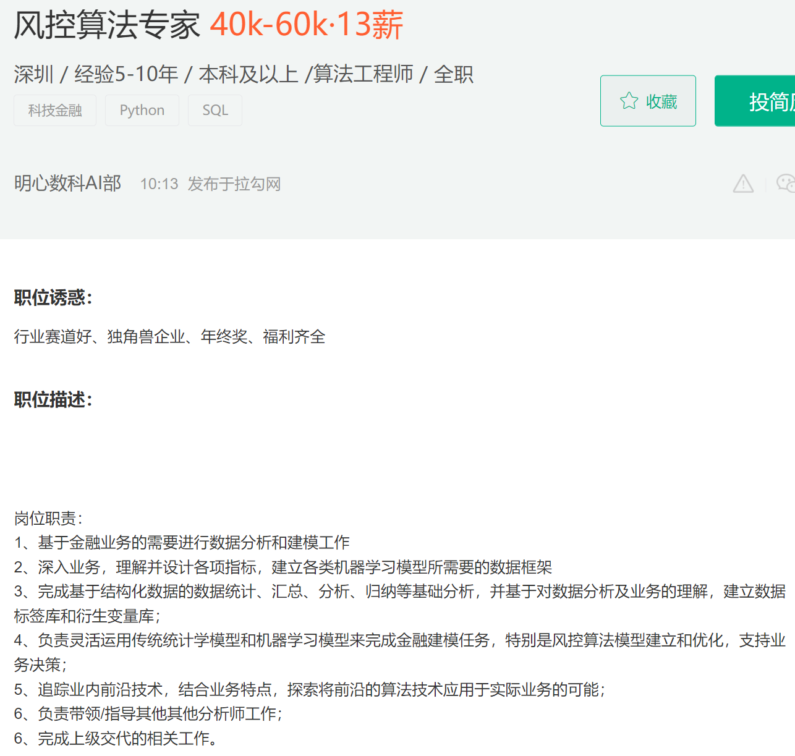
工作中的应用

